Slide 1
Web 系统测试
2.3 探索式软件测试—指南测试法

Slide 2
内容回顾
什么是探索性测试
同时进行学习、测试设计和测试执行
为什么进行探索式测试
使用测试用例集，测试后，不能保证软件没有缺陷
怎样进行探索式测试
写探索章程
依据章程进行测试
漫游测试法分区
商业区、娱乐区、旅馆区、旅游区、历史区……

Slide 3
目 录
指南测试法概述
指南测试法使用要求
指南测试法的变种和评价

Slide 4
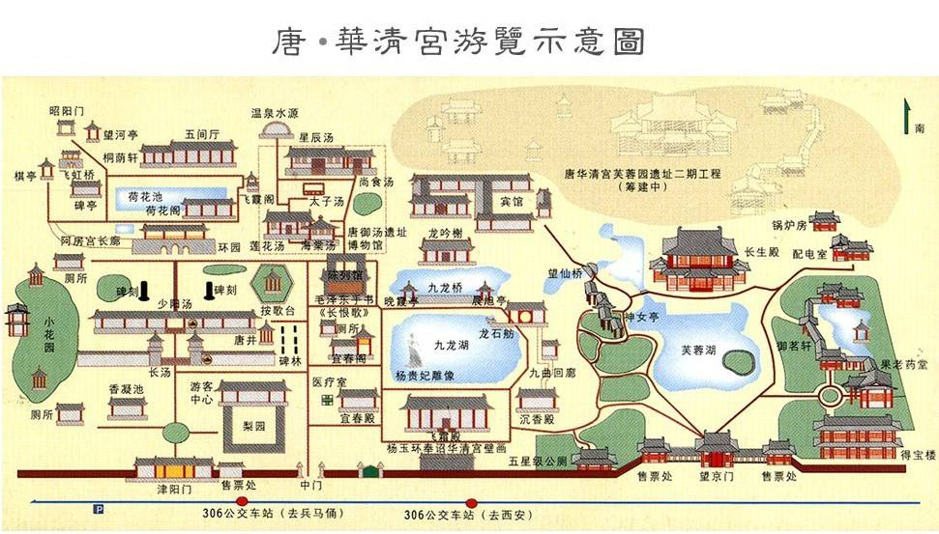
指南测试法概述
要求测试人员严格遵照手册的建议执行操作。如果是帮助手册,请以完全不了解系统视角严格按照其使用进行操作

Slide 5
指南测试法使用要求
忠实执行用户手册中描述的每个场景
验证软件确实实现了手册所描述的各种特性
验证用户手册的准确性

Slide 6
指南测试法的变种
博客测试法：要求测试人员遵循第三方的建议来测试
专家测试法：要求测试人员按照反面评论者的抱怨来创建测试用例
竞争对手测试法：要求测试人员遵循专家或博客为竞争对手们提供的建议来测试

Slide 7
指南测试法的评价
用于测试软件是否提供了与广告宣传的特性
要求测试人员按照用户使用方式把软件特性串起来测试
按用户真实使用方式相互交互

Slide 8
练习
Microsoft Office 中根据帮助手册使用指南测试法进行测试
Windows 操作系统使用指南测试法进行测试
QQ邮箱帮助中心使用指南测试法进行测试
列出探索章程
按章程测试

Slide 9
Question

